Slide 1
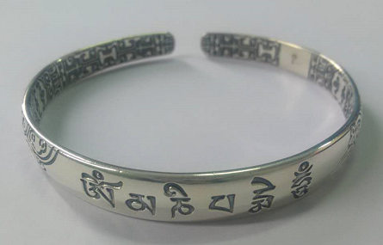
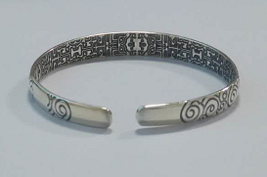
款号：SS1016
名称：经文手镯-六字真言
尺寸：
重量：22-24（克）
成色：足银
产品说明：整体冲压，做旧后再抛亮
备注：
.
字印位置

Slide 2
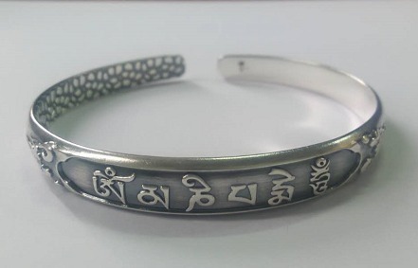
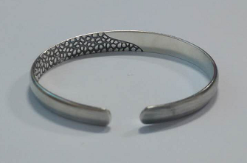
款号：SS1027
名称：经文手镯-六字真言
尺寸：
重量：23-25（克）
成色：足银
产品说明：整体冲压，做旧后再抛亮
.
字印位置

Slide 3
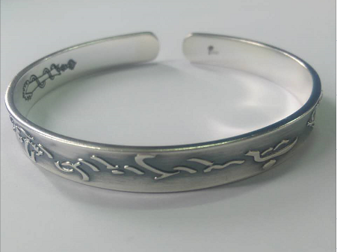
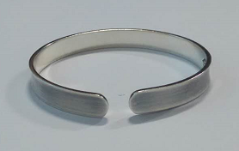
款号：SS1012
名称：经文手镯-文殊心咒
尺寸：
重量：22-24（克）
成色：足银
产品说明：整体冲压
备注：
字印位置

